Slide 1
SIÊNG NĂNG – KIÊN TRÌ
GVTH: Nguyễn Thị Loan
GDCD 6

Slide 2
NỘI DUNG
1
KHỞI ĐỘNG
2
KHÁM PHÁ
3
LUYỆN TẬP
4
VẬN DỤNG

Slide 3
KHỞI ĐỘNG

Slide 4
Trò chơi: AI NHANH HƠN
Chia lớp làm 3 đội. Mỗi đội sẽ lần lượt ghi trên khu vực bảng của mình ca dao, tục ngữ về siêng năng kiên trì. Đội nào ghi được nhiều đáp án chính xác hơn thì sẽ cộng cả đội 1 điểm.

Slide 5
KHÁM PHÁ

Slide 6
KHÁM PHÁ
SIÊNG NĂNG KIÊN TRÌ VÀ BIỂU HIỆN CỦA SIÊNG NĂNG KIÊN TRÌ
1
TIM HIỂU THẾ NÀO LÀ SIÊNG NĂNG KIÊN TRÌ, BIỂU HIỆN CỦA SIÊNG NĂNG KIÊN TRÌ

Slide 7
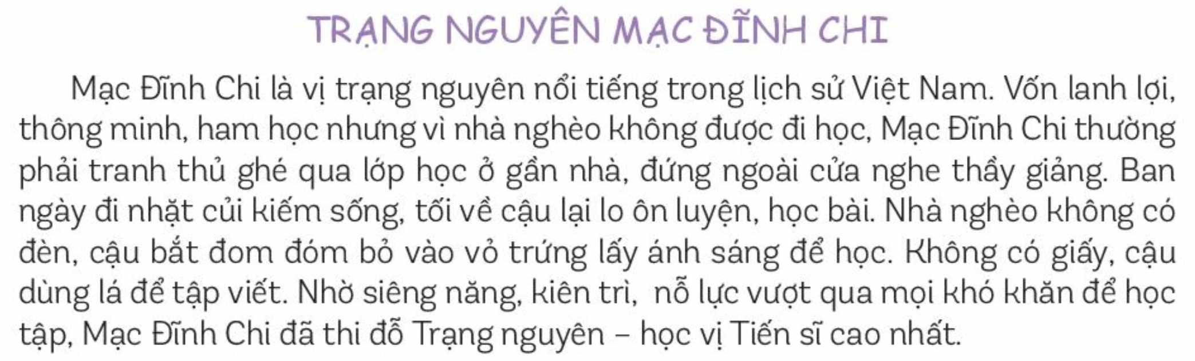

Slide 8
01
02
MẠC ĐĨNH CHI ĐÃ NỖ LỰC NHƯ THẾ NÀO ĐỂ THI ĐỖ TRẠNG NGUYÊN?
EM HIỂU NHƯ THẾ NÀO LÀ SIÊNG NĂNG, KIÊN TRÌ?

Slide 9
SIÊNG NĂNG LÀ GÌ?
CẦN CÙ
ĐIỀU ĐẶN
01
05
02
TỰ GIÁC
04
03
LÀM VIỆC THƯỜNG XUYÊN
MIỆT MÀI
SIÊNG NĂNG LÀ ĐỨC TÍNH CỦA CON NGƯỜI. ĐƯỢC BIỂU HIỆN Ở…

Slide 10
KIÊN TRÌ LÀ GÌ?
CẦN CÙ
ĐIỀU ĐẶN
01
05
02
TỰ GIÁC
04
03
LÀM VIỆC THƯỜNG XUYÊN
MIỆT MÀI
KIÊN TRÌ LÀ SỰ QUYẾT TÂM LÀM ĐẾN CÙNG DÙ GẶP KHÓ KHĂN, GIAN KHỔ.

Slide 11
—KHÁI NIỆM SIÊNG NĂNG
Siêng năng là đức tính của con người biểu hiện sự cần cù, tự giác, miệt mài, làm việc thường xuyên, đều đặn.
VÍ DỤ:
Buổi lao động nhiều việc không làm hết nhưng các bạn HS lớp 6 chăm chỉ làm và đã hoàn thành công việc.

Slide 12
—KHÁI NIỆM KIÊN TRÌ
Kiên trì là sự quyết tâm làm đến cùng dù gặp khó khăn, gian khổ.
VÍ DỤ:
Gặp bài văn khó, Hoa suy nghĩ và làm xong mới thôi.

Slide 13
KHÁM PHÁ
BIỂU HIỆN CỦA SỰ KIÊN NĂNG KIÊN TRÌ
2
TÌM HIỂU BIỂU HIỆN CỦA SIÊNG NĂNG KIÊN TRÌ

Slide 14
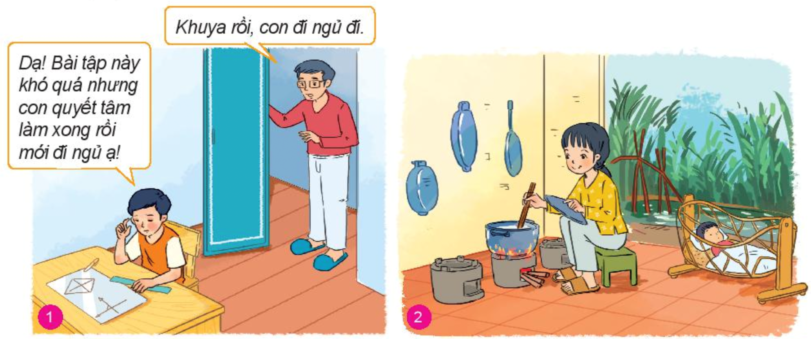
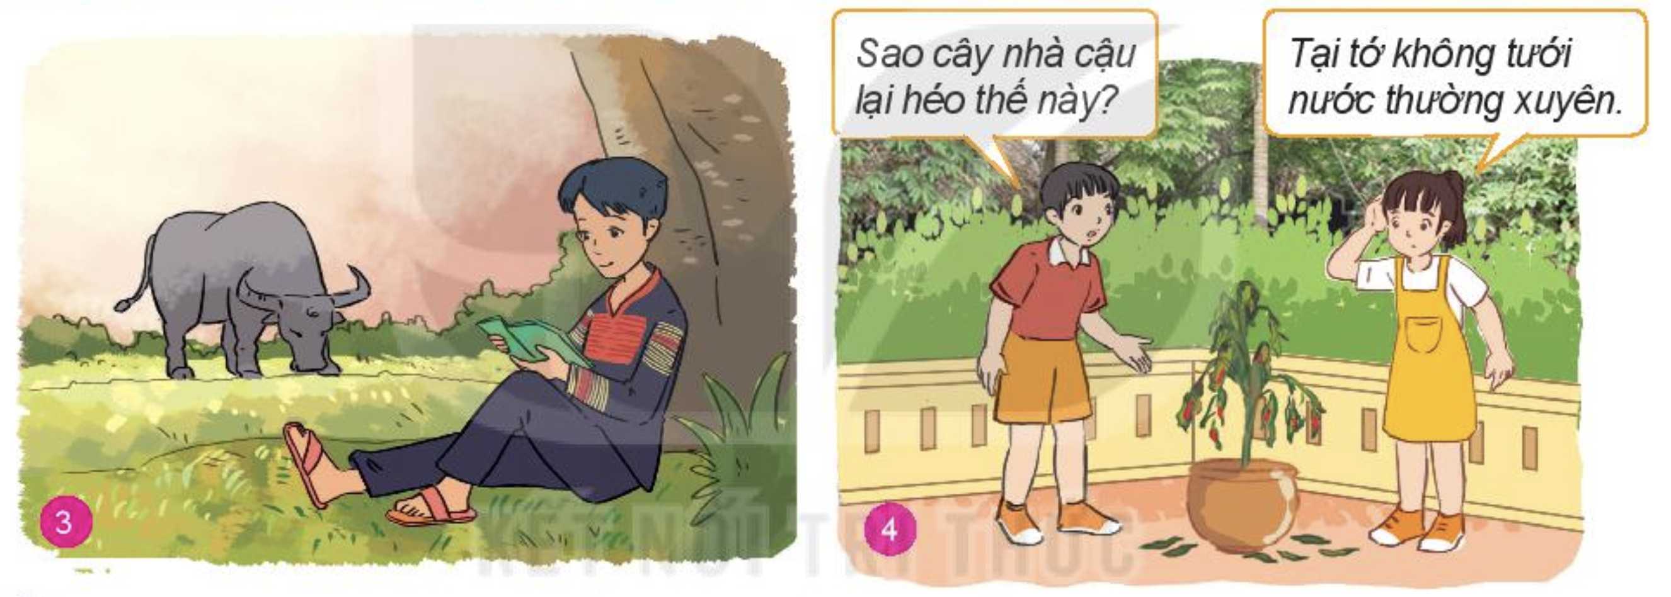
GẶP BÀI KHÓ KHÔNG BỎ CUỘC
EM HÃY QUAN SÁT NHỮNG HÌNH ẢNH SAU VÀ CHO BIẾT NHỮNG VIỆC LÀM NÀO THỂ HIỆN TÍNH SIÊNG NĂNG KIÊN TRÌ, NHỮNG VIỆC LÀM NÀO KHÔNG THỂ HIỆN TÍNH SIÊNG NĂNG KIÊN TRÌ?
LÀM VIỆC NHÀ GIÚP ĐỠ BỐ MẸ
CHĂM CHỈ TRONG LĐ, HT
CHƯA SN-KT CHĂM SÓC CÂY

Slide 15

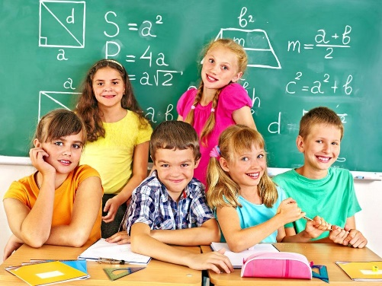
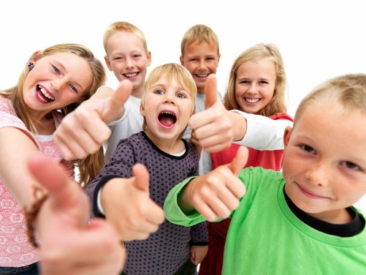
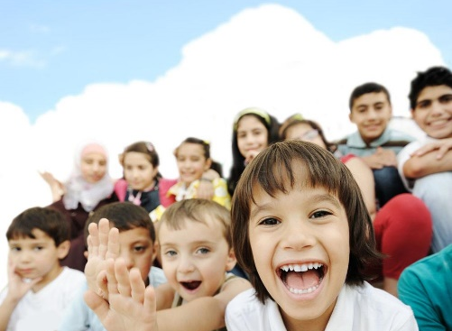

EM HÃY KỂ THÊM NHỮNG HOẠT ĐỘNG
THỂ HIỆN SỰ SIÊNG NĂNG, KIÊN TRÌ
TRONG HỌC TẬP, LAO ĐỘNG VÀ CUỘC SỐNG HÀNG NGÀY?

Slide 16
CẦN CÙ
1
2
3
4
5
6
7
8
KHÔNG TRÔNG CHỜ, Ỷ LẠI VÀO NGƯỜI KHÁC
CHĂM CHỈ
BIỂU HIỆN
SIÊNG NĂNG
KIÊN TRÌ
KHÔNG BỎ CUỘC KHI GẶP KHÓ KHĂN
NỖ LỰC
CHỦ ĐỘNG, TH CÔNG VIỆC
CHỊU KHÓ
QUYẾT TÂM HT CV ĐÃ ĐẶT RA

Slide 17
KHÁM PHÁ
3
Ý NGHĨA CỦA SIÊNG NĂNG KIÊN TRÌ
Ý NGHĨA CỦA SIÊNG NĂNG KIÊN TRÌ LÀ GÌ?

Slide 18
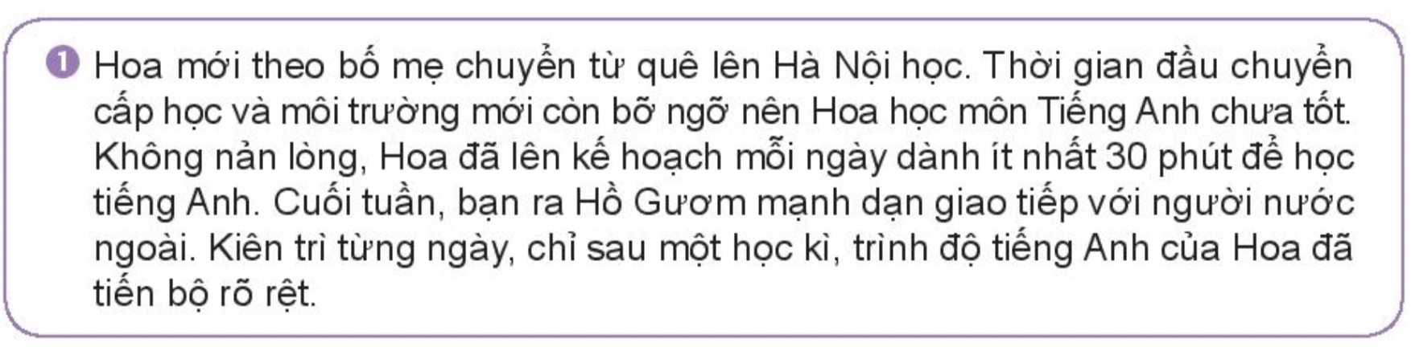
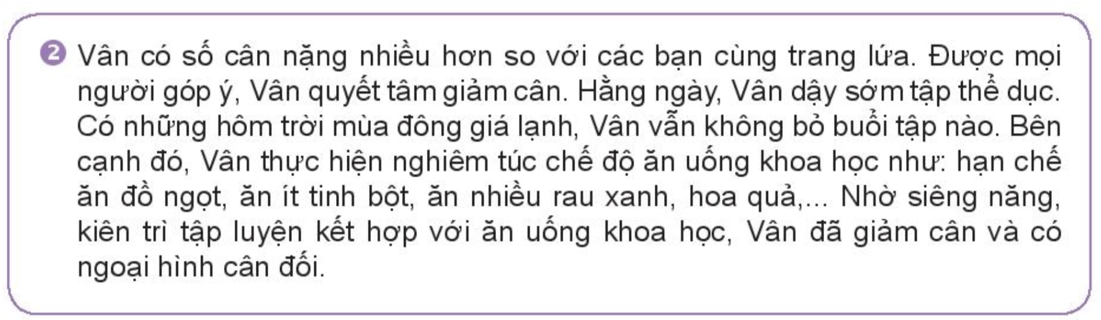
EM HÃY ĐỌC TRƯỜNG HỢP DƯỚI ĐÂY VÀ CHO BIẾT SỰ SIÊNG NĂNG KIÊN TRÌ CỦA HOA VÀ VÂN CÓ KQ NHƯ THẾ NÀO?

Slide 19
TRƯỜNG HỢP 1
SIÊNG NĂNG, KIÊN TRÌ HỌC T.ANH ĐÃ ĐEM KQ GÌ CHO BẠN HOA?
HOA ĐÃ GẶP KHÓ KHĂN NHƯ THẾ NÀO KHI HỌC TIẾNG ANH?
HOA ĐÃ VƯỢT QUA KHÓ KHĂN ĐÓ NTN?
EM RÚT RA BÀI HỌC GÌ TỪ VIỆC RÈN LUYỆN TÍNH SIÊNG NĂNG, KIÊN TRÌ?

Slide 20
TRƯỜNG HỢP 2
TRONG CUỘC SỐNG, BẠN VÂN GẶP KHÓ KHĂN GÌ?
BẠN VÂN ĐÃ TÌM CÁCH VƯỢT QUA KHÓ KHĂN ĐÓ NTN?
SIÊNG NĂNG, KIÊN TRÌ ĐÃ MANG LẠI ĐIỀU GÌ CHO VÂN?
EM RÚT RA BH GÌ TỪ VIỆC RÈN LUYỆN BẠN VÂN?

Slide 21



Ý NGHĨA SIÊNG NĂNG KIÊN TRÌ
- NHỜ SIÊNG NĂNG KIÊN TRÌ MÀ BẠN HOA VÀ BẠN VÂN ĐÃ GẶT HÁI ĐƯỢC NHIÊU THÀNH CÔNG TRONG VỆC HỌC TIẾNG ANH VÀ RÈN LUYỆN THÂN THỂ
- NHỜ SIÊNG NĂNG KIÊN TRÌ GIÚP CPON NGƯỜI ĐẠT ĐƯỢC NHIỀU THÀNH CÔNG TRONG HỌC TẬP VÀ CUỘC SỐNG

Slide 22



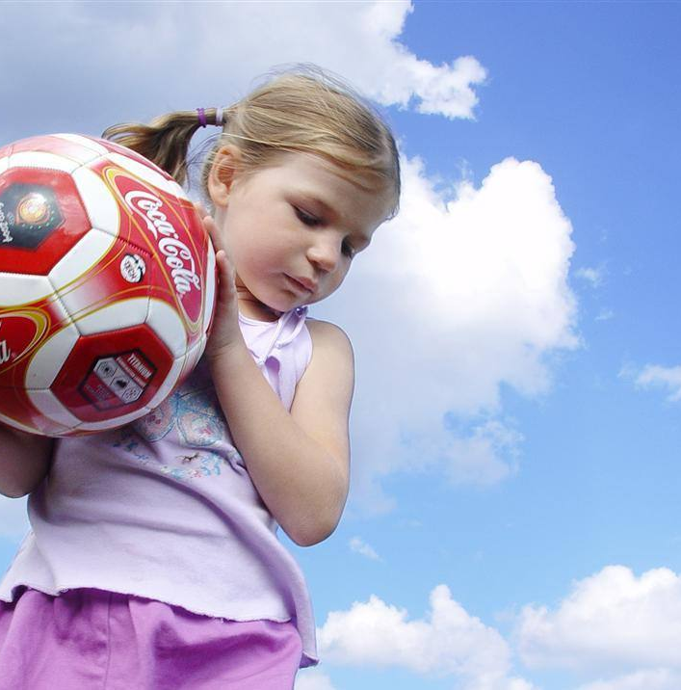
Ý NGHĨA SIÊNG NĂNG KIÊN TRÌ
SIÊNG NĂNG KIÊN TRÌ SẼ GIÚP CON NGƯỜI THÀNH CÔNG TRONG CÔNG VIỆC VÀ CUỘC SỐNG .
NGƯỜI SIÊNG NANG KIÊN TRÌ SẼ ĐƯỢC MỌI NGƯỜI TIN TƯỞNG VÀ YÊU QUÝ.

Slide 23
LUYỆN TẬP

Slide 24
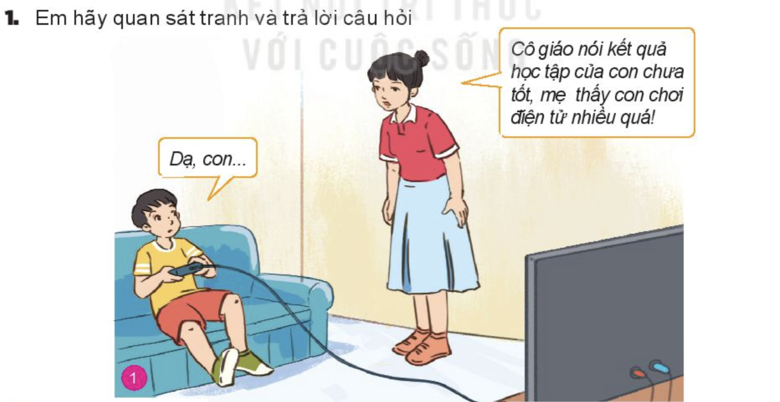
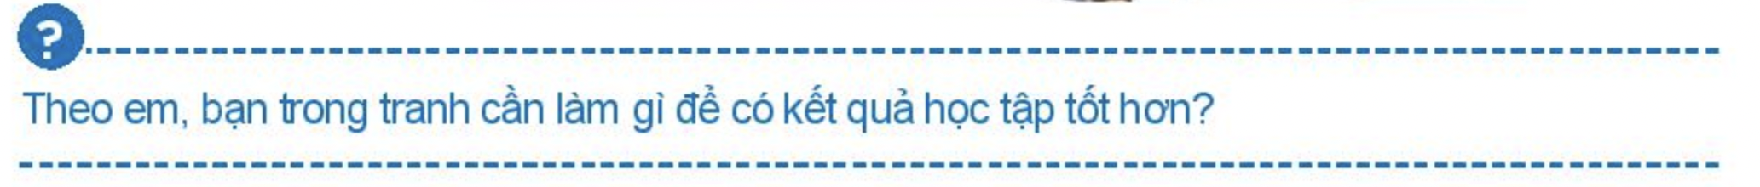

Slide 25
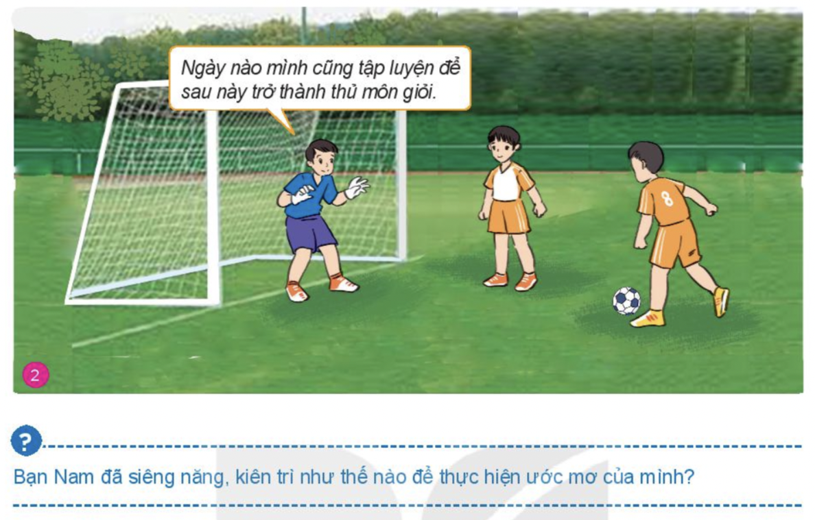

Slide 26
—SẮM VAI XỬ LÍ TÌNH HUỐNG
Năm học này, Hân dự kiến tham gia cuộc thi hùng biện tiếng Anh do nhà trường tổ chức. Nhưng Hân lo lắng về vốn từ vựng tiếng Anh của mình còn hạn chế nên Hân đắn đo không biết có nên dự thi hay không?
Lớp 6A có phong trào thi đua giải các bài toán khó, Mặc dù là thành viên trong lớp nhưng Hoà không bao giờ tham gia giải các bài toán khó vì ngại suy nghĩ.

Slide 27
VẬN DỤNG

Slide 28
THỰC HIỆN BÀI TẬP SAU
HÃY SƯU TẦM MỘT TẤM GƯƠNG SIÊNG NĂNG KIÊN TRÌ VÀ VIẾT SUY NGHĨ CỦA EM TỪ TẤM GƯƠNG ĐÓ
XÂY DỰNG VÀ THỰC HIỆN KẾ HOẠCH KHẮC PHỤC NHỮNG BH CHƯA SIÊNG NĂNG KIÊN TRÌ. SAU ĐÓ CHIA SẼ KQ THỰC HIỆN.

